Slide 1
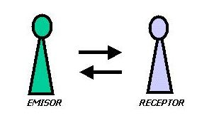
Tema 1: La comunicación. Funciones del lenguaje.
A- Lenguaje y Comunicación
1. LA COMUNICACIÓN.-
La comunicación consiste en un acto mediante el cual un individuo (ser humano) establece con otro u otros un contacto que le permite un intercambio de mensajes con la intención de transmitir una determinada información , conocimientos, vivencias, …
Todo ello lo hacen a través de lenguajes ( o lenguas)* distintos (lenguas naturales-lenguaje verbal, lenguas artificiales y lenguajes más sencillos).
Los diferentes actos de comunicación se realizan a través de sistemas semiológicos-códigos.
Pero la comunicación es más compleja y no solo se produce entre personas. También pueden intervenir en actos de comunicación otros seres: animales, objetos…).
(Texto complementario al final)

Slide 2
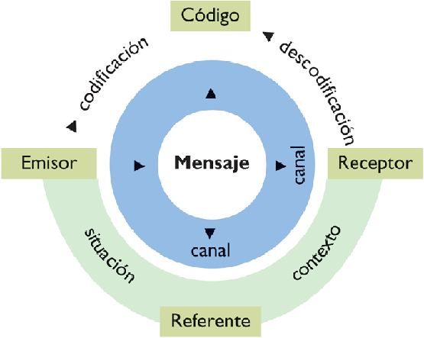
Ruido Redundancia
El acto de comunicación puede ser reversible, es decir, el emisor puede convertirse en receptor y vicerversa.(ej, una conversación telefónica).

Slide 3
Los elementos que intervienen en un proceso de comunicación son:
Emisor.- Sujeto que produce, codifica, cifra y transmite el mensaje
Receptor.- Sujeto que descodifica y recibe el mensaje.
Código.- Conjunto de signos, relacionados entre sí, y de reglas de construcción, a disposición del emisor y del receptor.
Mensaje.- Resultado de la codificación, portador de la información o conjunto de informaciones que se transmiten.
Situación/contexto.- Conjunto de factores y circunstancias en las que se produce el mensaje de naturaleza lingüística o no lingüística ( espaciales, temporales, personales; nivel cultural, estado de ánimo, conocimientos compartidos, expectativas…
Contexto lingüístico.- Es el entorno lingüístico de una palabra o enunciado, del que depende su sentido y su valor. Cada elemento de un mensaje adquiere un sentido concreto al relacionarse con los demás. Esto quiere decir que forma parte de un conjunto lingüístico y que solo puede interpretarse de forma correcta dentro de él. Ejemplo: banco (para sentarse o de peces).
Referente.- La realidad extralingüística a la que alude el mensaje comunicativo.
Canal.- Medio físico por el que circula el mensaje.
Ruido.- Perturbaciones que destruyen o alteran la información. El ruido aparece en casi todos los procesos comunicativos.
Redundancia.- Elementos innecesarios que aparecen en un mensaje y que sirven, entre otras cosas, para combatir el ruido. Las redundancias pueden ser de dos tipos: Redundancias que dependen del propio código. Redundancias que dependen de la voluntad del emisor.
Podemos encontrarnos con dos tipos de procesos comunicativos:
a. Comunicación unilateral.- Acto en el que un emisor emite un mensaje que el receptor percibe.
b. Comunicación bilateral.- Acto en el que un emisor emite un mensaje que percibe el receptor y, posteriormente, ese receptor se convierte en emisor de un nuevo mensaje que captará el antiguo emisor.

Slide 4
Algunas aclaraciones:
*Podemos encontrarnos con dos tipos de procesos comunicativos:
a. Comunicación unilateral.- Acto en el que un emisor emite un mensaje que el receptor percibe.
b. Comunicación bilateral.- Acto en el que un emisor emite un mensaje que percibe el receptor y, posteriormente, ese receptor se convierte en emisor de un nuevo mensaje que captará el antiguo emisor.
* Códigos o sistemas semiológicos:
Los conjuntos de signos relacionados entre sí a través de unas reglas se pueden clasificar desde distintas perspectivas.
- Según el sentido por el que se percibe: visuales( escritura, pintura),; auditivos ( lenguaje oral, música); olfativos ( perfume); táctiles (caricias, apretón de manos) y gustativos ( sabores). Siendo los visuales y auditivos los más abundantes.
- Lingüísticos ( lengua oral y los códigos que derivan de ella) y no lingüísticos (códigos no lingüísticos : numéricos, gráficos…)
*Lenguaje verbal y no verbal:
- Verbal: utiliza la palabra para comunicar y es la forma de expresión más completa.
- No verbal: lenguajes que no emplean la palabra sino otros signos: pictogramas, iconos, dibujos, números, fotografías, gestos, sonidos

Slide 5
Ejercicios
Ejercicio 1, página 10.
Ejercicio 3, página 12.
Ejercicio 4, página 12.
Puedes completar el trabajo con:
3 pág 17 en la edición actual

Slide 6
2-LAS FUNCIONES DEL LENGUAJE.
Al establecer cualquier proceso de comunicación nuestra intención principal es comunicar un determinado contenido a un receptor, pero aparte de esa función primordial, el lenguaje puede ser usado para desempeñar muchas otras funciones, como estableció Roman Jakobson en la década de los 60.
Jakobson termina la exposición de su teoría recordando que la función principal del lenguaje es la de comunicar y que los actos comunicativos no tienen por qué manifestar una única función, sino que lo normal es que aparezcan varias mezcladas, aunque en cada caso pueda predominar una sobre las otras.
Vamos a intentar verlo a través de un esquema:

Slide 7
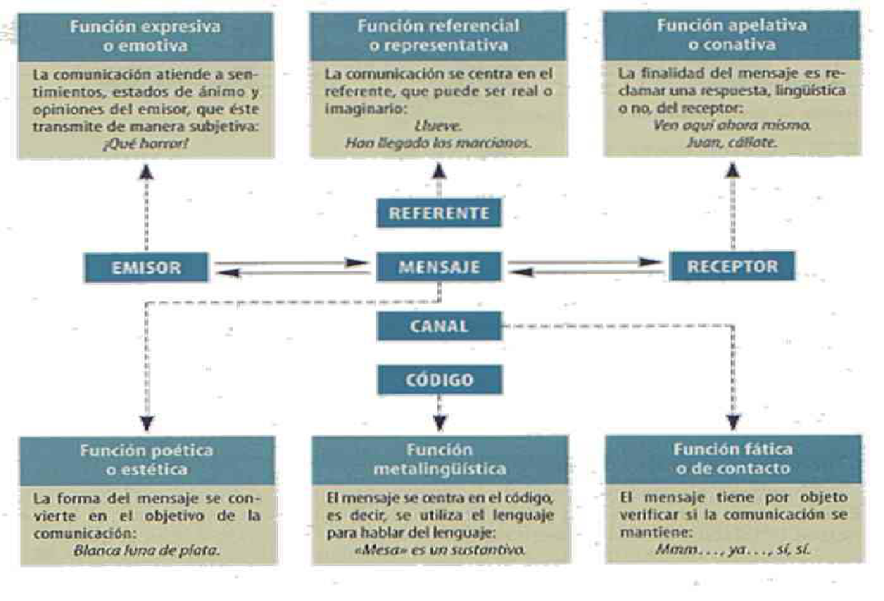
LAS FUNCIONES DEL LENGUAJE.-

Slide 8
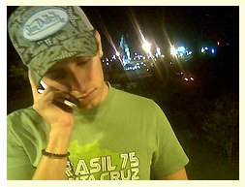
Vamos a analizar, con un poco de imaginación, la
SITUACIÓN COMUNICATIVA que representa la fotografía,
Javier, el chico de la imagen, recibe una llamada mientras se dirige a casa. Es de noche y está algo cansado (contexto o situación). La llamada es de un amigo (emisor) el cual le cuenta que ha comprado entradas para el próximo partido de su equipo favorito (mensaje).
Javier (receptor) escucha atentamente las palabras de su amigo (código verbal) a través del móvil (canal), pero su cansancio le impide mostrar alegría (código no verbal / gestual).
Ruido/Redundancia
Referente
Podéis hacer lo mismo con las situaciones segunda y sexta que se plantean en el ejercicio 1 de vuestro libro, página 10 (1 pág 13 edición antigua). Completarán la práctica los ejercicios 3 y 4 pág 12 y 2 y 3 pág 17 en la edición actual (3 pág.15,4 y 5 página 19 edición antigua)

Slide 9
Ejercicios
Ejercicio 1 pág 10/ 1 página 13
• Un aplauso al final de un concierto.
EMISOR: Los asistentes al concierto. RECEPTOR: el músico o músicos que interpretan la música. MENSAJE: los aplausos en señal de aprobación. CÓDIGO: gestual y sonoro que depende de la intensidad y duración. CANAL: el aire (auditivo). SITUACIÓN: conocimiento de los géneros musicales, de los intérpretes, circunstancias del concierto (estreno, conocimiento de la música por otros intérpretes...), el teatro, el escenario, la actitud o participación del público, etc
RUIDO ( dificultad para ver u oír a los espectadores, emoción por el éxito…)/REDUNDANCIA ( Insistencia en los aplausos, cambio de cadencia, añadir expresiones gestuales como ponerse de pie o expresiones orales…)
• La señal «prohibido fumar» en un local público.
EMISOR: el propietario del local (y, en última instancia, la autoridad correspondiente). RECEPTOR: los usuarios del local; MENSAJE: «Prohibido fumar» (o, si es el caso, aviso de que hay una zona en el local donde se permite fumar). CÓDIGO: lengua escrita y señal internacional de prohibido fumar (icono procedente de las señales de tráfico). CANAL: papel (visual). SITUACIÓN: conocimiento de la prohibición (más o menos restrictiva según el país), conocimiento de la repercusiones que tiene saltarse esta norma, el debate de los últimos años sobre lo dañino que es este hábito, la diferencia entre estar en el interior o en el exterior del local (si esto es posible)…
Ruido (defectuosa señal, desinterés del cliente…)/ Redundancia (destacados…)

Slide 10
Ejercicio(3 pág 12)/3 página 15
Poética / conativa.
Poética.
Referencial.
Fática.
Conativa.
Conativa.
Metalingüística.
Referencial.
Referencial.
Emotiva. (antigua) Crítica valorativa de un espectáculo
Referencial. (antigua) La nubosidad irá disminuyendo por el oeste
Conativa.
Conativa / referencial / poética. (antigua) ¡Nos Vamos! Especial puentes. Viajes Ciberia.

Slide 11
( +4 pág 12 edición actual)
Función lingüística dominante y secundarias, formas lingüísticas con que se manifiestan
Por tratarse de una obra literaria, predomina la función poética y la expresiva o emotiva. Las funciones secundarias, que son las que se hallan en el fragmento de la obra seleccionado, son la conativa o apelativa, que abunda en los diálogos literarios, puesto que el emisor pretende modificar el comportamiento del receptor y la referencial o representativa, puesto que en algunas partes del texto el objetivo es transmitir información.
Predominan las formas lingüísticas de la función conativa: el uso de la segunda persona gramatical («miras», lín. 2), uso de oraciones interrogativas («¿Qué diablos pretende, Garay?», lín. 8) y uso del imperativo («trae», lín. 7). Y aparecen algunos rasgos de la función representativa: modo indicativo («tendrá» lín. 9) y léxico de significado denotativo («advertir», «testimonio
», líns. 9-10).

Slide 12
Ejercicio (7 pág 15)/ 4 página 17 (en el siguiente tema)
• Los colores del equipo de una selección deportiva:
símbolo. Representa al equipo.
• Cielo gris encapotado: indicio. El color del cielo predice un tiempo lluvioso.
• DNI: símbolo. Identificación de una persona.
• Una cicatriz: indicio. Señal de una herida o lesión.
• Campana indicando la última vuelta en la pista de atletismo: símbolo. Quedan 400 m para el final.
• El golpe con el martillo de un juez en el estrado: símbolo. Indica que finaliza la sesión.
• Las letras www: símbolo de World Wide Web.
• El logo: se suele ver como un icono por ser la imagen que representa la marca, pero en sentido estricto sería un símbolo.

Slide 13

Ejercicio 2 pág 17
EMISOR: Jazztel.
RECEPTOR: los usuarios y consumidores de los servicios de Internet.
MENSAJE: las ofertas y los servicios de contratación de Internet que ofrece la empresa Jazztel.
CÓDIGO: verbal (lengua escrita), numérico e icónico (fotografía).
CANAL: papel o soporte informático (visual).
CONTEXTO: la compañía de telecomunicaciones, el marco –periódico, revista, página de Internet, folleto publicitario– en el que se ha publicado, conocimiento de que es un texto publicitario (con su peculiar estilo) y de que se trata de una oferta que ofrece una compañía de telecomunicaciones.
Función referencial: información objetiva, fotografía.
Conativa: uso del imperativo. Fática: los recursos tipográficos: uso de los distintos tipos y tamaños de letra y los colores.

Slide 14

Ejercicio 4 página 19 edición antigua
EMISOR: Ministerio del Interior; RECEPTOR: los jóvenes; MENSAJE: las drogas y las sustancias tóxicas son perjudiciales; CÓDIGO: verbal (lengua escrita), numérico e icónico (fotografía); CANAL: papel (visual); CONTEXTO:el marco –periódico, revista– donde se ha publicado, conocimiento de que es un texto publicitario (con su peculiar estilo) y de que se trata de una campaña preventiva de una institución pública, incluso situaciones personales…
Función referencial: información objetiva, fotografía.
Conativa: uso del imperativo. Poética: uso de la metáfora visual de la cremallera cerrada en los ojos. Fática: los recursos tipográficos: uso de la exclamación, de los distintos tipos de letra y los colores.

Slide 15
Ejercicio 3 pág 17
a) Predomina la función emotiva porque el interés del mensaje se centra en el emisor, que exterioriza su estado de ánimo. Los elementos lingüísticos en los
que se observa esta función son el uso del léxico connotativo («hombre anuncio», lín. 7), el uso de la1.ª persona en verbos y pronombres («prefiero» (lín.
7); «me gusta», lín. 1; «me pagan», lín. 6), el empleo de metáforas («El metal agradece esas caricias», líns. 17-18), etc. Además, también aparecen otras
funciones, aunque son secundarias, como la referencial cuando solo se pretende transmitir información sobre el tema del mensaje, la vida de Marc Márquez (líns. 12-13).
b) Predomina la función conativa porque el emisor busca que el receptor cambie su comportamiento (aprenda a usar Twitter o deje de usarlo). Los elementos
lingüísticos que destacan son el uso de perífrasis verbales de obligación (tendrán que (lín. 7) y hay que (lín. 10) y uso continuado de la preposición para + infinitivo (líns. 3, 10 y 12), cuyo uso responde a la necesidad de mostrar la finalidad que se persigue con la información y las instrucciones que se aportan. Además, en el texto también aparece la función referencial, pues se realizan afirmaciones
en indicativo y se emplea léxico denotativo.

Slide 16
Ejercicio 5 página 19- Edición antigua
a) Referencial en el narrador: oraciones enunciativas, uso de la 3.ª persona, indicativo. Conativa en la respuesta: imperativo, entonación exclamativa, 2.ª persona, fórmulas de refuerzo de la negación (y se acabó o repeticiones: no, se acabó, nunca, nadie, no va a ser...). La entonación y las repeticiones muestran el enfado del emisor, por lo que se da también la función emotiva.
b) Predomina la función referencial: oraciones enunciativas, verbos en indicativo, presente, 3.ª y 1.ª persona, adjetivos especificativos (autocrítica razonable, sentimientos normales), en general léxico denotativo, preciso, acompañado de sinónimos o aclaraciones (a examinarnos, a cuestionarnos).
No obstante, también podemos ver la función conativa en el uso de la 1.ª del plural de implicación.
c) Referencial y poética. El tema es una reflexión a partir de la comparación lápiz-bolígrafo. No obstante, domina la función poética, que se observa en un uso cuidado y expresivo del lenguaje, desde la selección del vocabulario hasta el uso de recursos retóricos como el contraste o la personificación (el lápiz agoniza por dentro, deja un cadáver mínimo...).

Slide 17
Ejercicio 7 pág 17/ 14 página 20
Lingüístico (lengua escrita). Semáforo (el de vehículos y el peatonal). Caja de electricidad (símbolo de peligro: alta tensión). Números de autobús y de la calle (código numérico). Vestido y peinado de los dos peatones (americana, corbata, zapatos, cabello recortado–formal–; calzado, gorra, pantalones... –informal). Grafitis de la pared. Icono del cartel que anuncia refrescos. Signos del lenguaje del cómic (cartucho: voz narrador; globo: diálogo).

Slide 18
“Comunicar” es hacer saber a otro lo que uno piensa, lo que uno siente o lo que uno desea. La manera más corriente de comunicarse es hablando. No sólo es la más corriente, sino la más importante. Pero no es la única. ¿Cómo nos hace saber el guardia de tráfico que no debemos cruzar la calle en este momento? ¿Habla? ¿Nos dice: “esperen un poco”? Podría hacerlo; pero no lo hace. Simplemente nos presenta un gesto con la mano abierta. Y nosotros lo entendemos, y esperaremos. (....) ¿Cómo contestamos “que no” a una pregunta que nos dirigen?
Podemos, sencillamente, pronunciar la palabra “no”, pero muchas veces nos limitamos, sin decir nada, a mover la cabeza a derecha e izquierda, o a hacer lo mismo con el dedo índice. La persona que nos preguntó entenderá perfectamente nuestra respuesta. ¿Cómo le indican al automovilista que tiene que seguir una dirección determinada? Normalmente, no se le pone un gran letrero que diga: “Dirección obligatoria a la izquierda”; sino una simple flecha que le señala esa dirección. La flecha, el gesto nuestro, el gesto del guardia “comunican” algo en cada caso.
Manuel Seco, Gramática esencial del español

Slide 19
Funciones
Elemento al que se orienta
Intención que manifiesta
Tipología textual
Características lingüísticas

